Slide 1
ÉTUDE DE CAS
GROUPE SOMFY
Climat & Communication
Anticiper les défis, transformer les organisations
Executive MBA CELSA/ Sorbonne Université Mai 2026
Laëtitia Bonneau Sous la direction de Cécile Sémériva
Sommaire
PARTIE 1 - ORGANISATION ÉTUDIÉE
> Présentation du Groupe SOMFY
PARTIE 2.1 - DIAGNOSTIC ET ANALYSE
> Contexte Climat & Développement Durable
PARTIE 2.2 - COMMUNICATION & STRATÉGIE D'ENGAGEMENT
> Narratifs · Parties prenantes · Risques
PARTIE 3 - STRATÉGIE D'AMÉLIORATION
> Recommandations · Leviers · Plan d'action · KPI
PARTIE 4 - CONCLUSION & ENSEIGNEMENTS
> Apprentissages · Freins · Opportunités
ANNEXES

Slide 2
PARTIE 1
ORGANISATION ÉTUDIÉE
Présentation du Groupe SOMFY

Slide 3
GROUPE SOMFY — PRÉSENTATION & CONTEXTE DE L'ÉTUDE
MISSION & VISION
« Inspirer de nouvelles façons de vivre, accessibles à tous »
Vision : technologies intelligentes, simples et durables pour des lieux de vie plus confortables, plus sûrs et mieux adaptés au changement climatique.
IDENTITÉ
Fondé en 1969 à Cluses · Famille Despatures · Groupe non-côté
SOMFY = Société d'Outillages et de Mécanique du Faucigny
Leader mondial automatisation ouvertures & fermetures du bâtiment
CHIFFRES CLÉS 2026
CA · 1 538 Millions d’euros
6 000 Collaborateurs
Présence dans 59 Pays
18 centres R&D
8 centres de production
50 centres logistiques
PORTEFEUILLE DE MARQUES
Somfy · BFT · Simu · Répar'Stores · Overkiz · Teleco · Dooya · De Haan Westerhoff
CLIENTS
Industriels 75% · Installateurs 19% · B2B 9% · B2C 6%
POURQUOI CE CAS D'ÉTUDE ?
SOMFY est un acteur dont les produits constituent une réponse climatique :
• Protections/volets solaires motorisées : -70% de consommation d’énergie pour la climatisation / -30% de consommation d’énergie pour le chauffage des bâtiments
• Nos produits font partie de la solution tout en ayant une empreinte carbone à réduire
DOUBLE TENSION COMMUNICATIONNELLE
① Communiquer sur nos engagements de décarbonation : -50% d’émissions d’ici 2030 (validée par SBTi)
② Valoriser les émissions évitées chez nos clients : 1,7 fois le poids carbone du produit évitées sur son cycle de vie (selon Carbone 4)
ENJEU CENTRAL
Comment transformer un engagement environnemental sincère en récit crédible mesurable et mobilisateur, sans greenwashing ni greenhushing, face au durcissement réglementaire (CSRD, CSDDD) et au backlash ESG ?’
MAI 2026

Slide 4
PARTIE 2.1
DIAGNOSTIC ET ANALYSE
Contexte Climat & Développement Durable

Slide 5
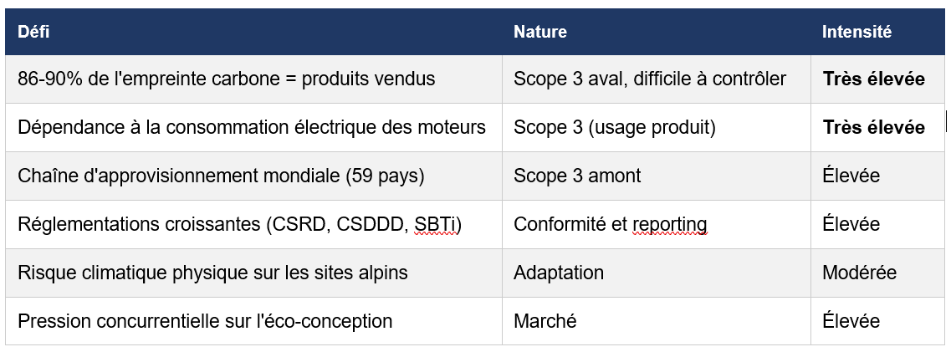
DÉFIS CLIMATIQUES & OBLIGATIONS RÉGLEMENTAIRES
CONTEXTE MACRO — LE BÂTIMENT un secteur à enjeu majeur
Ce secteur représente plus de 40% des émissions mondiales de GES (Circularity Gap Report 2024)
UE : objectif -55% d'ici 2030
Accélération des réglementations sur les rénovations thermiques et l’efficacité énergétique des bâtiments > Directive EPBD révisée · RE2020
OBLIGATIONS RÉGLEMENTAIRES
CSRD Reporting extra-financier obligatoire et auditable
CSDDD Vigilance due sur toute la chaîne de valeur
Taxonomie verte Classification des activités durables
Green Claims Dir. Encadrement des allégations environnementales
EPBD révisée Nouveau marché pour l'efficacité énergétique
ENGAGEMENTS VOLONTAIRES — SBTi objectif validé dès 2021
Scopes 1 & 2 → -50% en valeur absolue d'ici 2030 (vs 2019)
Scope 3 → -50% de consommation électrique en veille et en usage, par moteur vendu d'ici 2030
3 PILIERS CARBONE — Politique environnementale 2025
1 Minimiser les émissions CO₂ (produits & sites)
2 Maximiser les émissions évitées (automatismes)
3 Augmenter la séquestration carbone (reforestation)
CHARTE CLIENTS RSE : 9 engagements répartis en 3 piliers :
People · Planet · Prosperity
LE PARADOXE POSITIF
Chaque moteur SOMFY évite 1,7 fois son propre poids carbone
(White Paper 2023, validé par Carbone 4 — marché résidentiel FR)
>300 000 tCO₂ évitées en 2025 sur 6 pays européens
BENCHMARK SECTORIEL : posture différenciante vs Legrand, Schneider Electric en centrant notre communication sur les émissions évitées chez nos clients.
MAI 2026

Slide 6
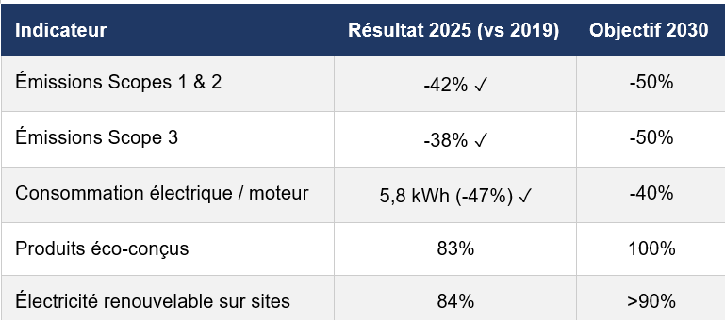
BILAN CARBONE 2025 — UNE TRAJECTOIRE VÉRIFIABLE
RÉSULTATS 2025 vs 2019 (Source : CP SOMFY 23 avril 2026) des chiffres qui prouvent l’engagement.
IMPACT POSITIF — ÉMISSIONS ÉVITÉES CLIENTS
Chaque moteur SOMFY évite 1,7 fois son poids carbone
chez les utilisateurs finaux (étude Carbone 4 / NZI)
>300 000 tCO₂ évitées en 2025
France 120 942 t Allemagne 92 605 t Belgique 41 747 t
Pologne 34 332 t Espagne 8 802 t Italie 4 332 t
À MI-PARCOURS — TRAJECTOIRE 2030
SOMFY est à -42% sur Sc.1&2 et -38% sur Sc.3.
Le rythme de réduction s'accélère : -24% conso. élec./moteur en un an.
86% de l'empreinte provient des produits → le levier principal est l'éco-conception.
VALIDATION EXTERNE
SBTi · Carbone 4 · PEP Ecopassport (tiers indépendant)
Campagne CP annuelle : Shan (juillet 2025 & avril 2026)
LEVIERS ACTIVÉS
• Objectif carbone assigné à chaque projet dès sa conception (depuis 2022> Eco conception systématique
• PEP Ecopassport certifié par un tiers indépendant pour chaque produit
• Panneaux photovoltaïques sur les sites où l’énergie est la plus carbonée > en Pologne, Tunisie, Italie
• Transports décarbonés (gaz et biogaz) dans la vallée de l'Arve
• Utilisation d’acier recyclé à hauteur de 43% (action sur la chaîne fournisseurs)
• 40 clients industriels accompagnés sur la mesure du scope 3 (2025)
MAI 2026

Slide 7
PARTIE 2.2
COMMUNICATION &
STRATÉGIE D'ENGAGEMENT
Narratifs · Parties prenantes · Risques

Slide 8
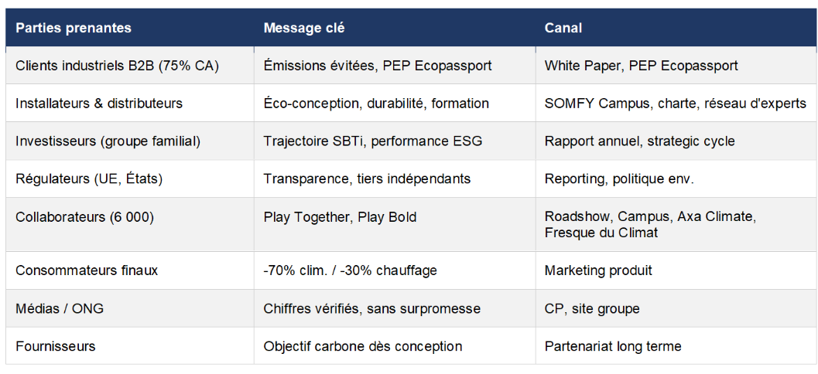
NARRATIFS CLIMATIQUES & STRATÉGIE DE COMMUNICATION
3 RÉCITS COMPLÉMENTAIRES
① DÉCARBONATION PROPRE
«Nous réduisons nos propres émissions de -50% d’ici 2030 »
Vérifiés par SBTi & Carbone 4
Communiqués de presse annuels (juillet 2025, avril 2026)
② VALEUR AJOUTÉE CLIMATIQUE
« Nos produits font partie de la solution »
White Paper 2023 (Carbone 4) traduit l’impact positif
des protections solaires motorisées
Chaque moteur évite 1,7 fois son empreinte
>300 000 tCO₂ évitées en 2025
③ VISION PARTAGÉE - Plan stratégique à échéance 2030
« Inspirer de nouvelles façons de vivre, accessibles à tous, créer de meilleurs espaces de vie »
Le changement climatique comme accélérateur business, pas une contrainte.
Keynote PDG Sébastien Picot · roadshow interne · fédérateur interne & externe
CANAUX & FORMATS
CP presse (Shan)
White Paper Carbone 4 (B2B : architectes, bureaux d'études)
Charte clients RSE (9 principes)
Politique environnementale 2025 (17 pages)
SOMFY Campus (650 modules)
Roadshow interne pédagogique (35 dates et 28 pays en 2 mois)
TENSION IDENTIFIÉE
Discours B2B (valeur économique des émissions évitées)
≠
Discours réglementaire (conformité SBTi/CSRD)
→ Risque de fragmentation narrative entre les audiences
Solution : récit intégré en cascade + charte éditoriale RSE unifiée entre les directions (communication interne / marketing / commerciaux / ingénierie)
MAI 2026

Slide 9
RISQUES, LIMITES & CONTROVERSES
5 ANGLES FAIBLES IDENTIFIÉS DE LA STRATEGIE DE COMMUNICATION
1 · Scope 3 aval incomplet - sous communiqué
17% des produits non encore éco-conçus en 2025. Objectif 100% = défi à 5 ans.
2 · Émissions évitées - risque de mésinterprétation
Concept scientifiquement valide (NZI / Carbone 4) mais perçu comme « carbon washing » si insuffisamment vulgarisé. Nécessite pédagogie, mise en contexte permanente et illustration avec des exemples « grand public »
3 · Greenhushing - risque émergent
Face au backlash ESG (USA, janv. 2025 - sortie Accords de Paris) et judiciarisation de la RSE, tentation de sous-communiquer. Or l'absence de communication est aussi un risque réputationnel.
4 · Tension > croissance / décarbonation absolue
L'expansion internationale, le marché des bâtiments collectifs et la digitalisation génèrent plus d'émissions absolues même si la consommation électrique par moteur baisse. La gamme solaire pourrait résoudre ce paradoxe. Narration explicite pour éviter les accusations de double discours.
5 · Scope 3 fournisseurs peu documenté
La décarbonation amont sur la chaîne de valeur reste peu visible publiquement. Fragilise la crédibilité CSRD (double matérialité) et l'engagement filière global. Communication actuelle principalement centrée sur nos produits et nos sites.
CONTEXTE AGGRAVANT
Plan de sauvegarde de l'emploi (PSE ) en cours
L'attention des collaborateurs est détournée (pyramide de Maslow) fragilise la mobilisation interne sur les enjeux climatiques.
Partenariat Axa Climate challengé - formation interne à sécuriser.
RISQUE DE GREENWASHING / GREENHUSHING
Backlash ESG mondial :
• Fatigue des consommateurs et perte de confiance
• Pression financière court-termiste
• Polarisation politique sur le climat (USA, marchés émergents)
• Judiciarisation de la RSE - risque légal croissant
VIGILANCE RÉGLEMENTAIRE
EU Green Claims Directive impose un standard élevé de preuve
pour toute allégation environnementale - SOMFY doit s'y préparer.
Avantage compétitif si la communication reste mesurée et documentée.
MAI 2026

Slide 10
PARTIE 3
STRATÉGIE D'AMÉLIORATION
Recommandations · Leviers · Plan d'action · KPI

Slide 11
RECOMMANDATIONS STRATÉGIQUES & LEVIERS D'INNOVATION
4 AXES STRATÉGIQUES POUR AMELIORER LA COMMUNICATION RSE DE SOMFY
AXE 1 - Récit climatique intégré et en cascade
Du moteur individuel jusqu’’à l'habitat européen reliant l’action produit à l’impact planétaire. Vulgariser avec des échelles de grandeur :
« 120 942 tCO₂ évitées en France = équivalent de la consommation de la ville de [X] »
Et adapter les références évoquées selon le pays dans lequel on communique pour utiliser des références compréhensibles car locales.
Charte éditoriale RSE unifiée : interne / marketing / commerciaux / ingénierie.
Actuellement narration trop segmentée par audience sans lien entre elles.
AXE 2 - SOMFY : position de leader, catalyseur de la décarbonation du bâtiment
EPBD + RE2020 → partenaire stratégique incontournable de la rénovation thermique et de l’adaptation climatique.
Livre blanc leader de marché + Observatoire avec université.
Appli de mesure de consommation et de pilotage de son écosystème SOMFY (Animeo / TaHoma) aller au-delà du produit, vers le conseil et le service.
AXE 3 - Valoriser et élargir la chaîne de valeur dans le récit
Communiquer d’avantage sur les 40 industriels accompagnés (scope 3) et sur le travail avec les fournisseurs d’acier recyclé 43%.
Double matérialité CSRD → transparence amont et aval.
Renforcement de la crédibilité.
AXE 4 - Renforcer le sens climatique en interne
Intégrer un Pilier « Adaptation climatique » explicite dans le plan stratégique pour lier les virages stratégiques à l’urgence climatique
(croissance internationale, digital, solaire, bâtiments collectifs).
Reconnecter les 6 000 collaborateurs au sens malgré le PSE.
6 LEVIERS D'INNOVATION
1 · Éco-conception à 100%, un standard non négociable
Critère de lancement systématique · PEP Ecopassport publics
2 · Dashboard données carbone B2B
Émissions évitées en temps réel dans les app dashboard (Animeo Pro / TaHoma) Visualisation des économies d’énergie et émissions évitées grâces aux solutions SOMFY.
Avantage concurrentiel différenciant pour les clients industriels
3 · Gamme solaire
Marché neuf & rénovation — résout la tension croissance/décarbonation absolue
4 · Formation « Climat & Business » vecteur de transformation culturelle des employés
Déclinaison des enjeux climatiques sur chaque métier.
SOMFY Campus : parcours obligatoire à suivre et lié aux critères des primes d'intéressement
5 · Économie circulaire comme prochain chantier
Réparabilité, pièces détachées, moteurs reconditionnés, recyclage via la filiale Répar'Stores
Narrow/Slow/Cycle / Regenerate (CGR 2024)
Angle mort scope 3 amont (matériaux et composants)
6 · Société à mission comme horizon
Formaliser la raison d'être · relier à la Fondation SOMFY

Slide 12
OBJECTIFS SMART & PLAN D'ACTION — FEUILLE DE ROUTE 18 MOIS
PLAN D'ACTION 18 MOIS
0-6 mois - FONDER
• Audit com RSE : cohérence messages entre canaux
• Charte éditoriale RSE unifiée (toutes équipes) « La voix climatique SOMFY »
• Module formation SOMFY Campus « Enjeux Climat & Mon Métier »
• PEP Ecopassport : accès public sur site groupe
• Page Développement Durable : publications régulières et mise à jour des données.
6-12 mois - DÉPLOYER
• Programme « 100 industriels décarbonés » + kit de communication clients
• Production White Paper 2.0 « Avoided Emissions » marché collectif
• Indicateur émissions évitées dans Animeo et TaHoma
• Témoignages clients vidéo (storytelling humain)
• Partenariat ONG/think tank · Fondation SOMFY
• Communication accentuée sur la gamme solaire
12-18 mois - TRANSFORMER
• Publier le rapport CSRD complet
• Explorer le statut de Société à mission
• Lancer Économie circulaire : moteurs reconditionnés · Répar'Stores
• Événement annuel « SOMFY Climat » - fédérer la filière
5 OBJECTIFS SMART
S1 Communication produit : 100% PEP Ecopassport publics sur somfy-group.com
KPI : % références publiées → Cible : 100% → Déc. 2026
S2 Campagne récit carbone grand public « Combien de CO₂ évite votre volet SOMFY ? »
KPI : 5M impressions · 200 retombées → Mars 2027
S3 Formation interne : 100% collaborateurs formés « Climat & Métier » (2h)
KPI : taux complétion >90% · Lié aux primes d'intéressement → Juin 2027
S4 Engagement filière : 100 industriels accompagnés/an sur scope 3 (vs 40 en 2025)
KPI : +150% en 2 ans · Communication presse spécialisée + salon R+T → Déc. 2027
S5 Premier rapport CSRD complet (double matérialité, audit tiers)
KPI : conformité ESRS · notation extra-financière → Juin 2026
MAI 2026

Slide 13
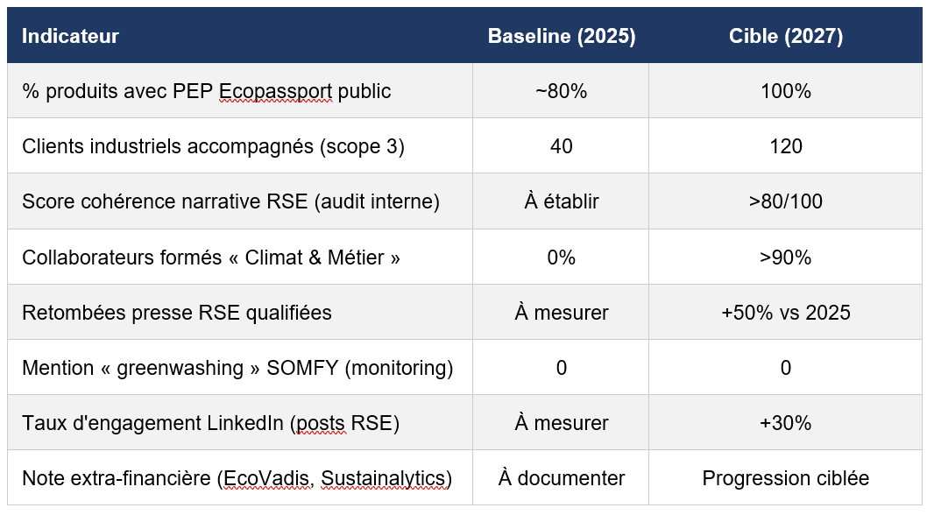
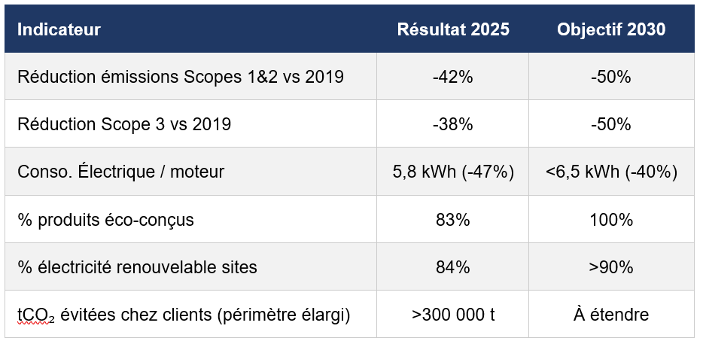
INDICATEURS DE SUCCÈS — MESURER LA TRANSFORMATION
KPI COMMUNICATION RSE
KPI IMPACT CLIMATIQUE (substrat de la communication)
MAI 2026

Slide 14
PARTIE 4
CONCLUSION &
ENSEIGNEMENTS
Apprentissages · Freins · Opportunités

Slide 15
ENSEIGNEMENTS MAJEURS
FREINS & OPPORTUNITÉS
1 · Les produits et leur performance comme premier vecteur de crédibilité climatique
Sans preuve (SBTi, Carbone 4, PEP), pas de récit légitime.
2 · La « double empreinte » comme nouveau paradigme
SOMFY illustre la distinction entre émissions générées (scopes 1, 2, 3 propres) et émissions évitées chez les clients (NZI / Carbone 4). Cette approche représente un horizon pour toutes les entreprises dont les solutions contribuent à la décarbonation des tiers, mais pose un défi de pédagogie et de rigueur pour éviter l'accusation de carbon washing.
3 · Tension entre croissance et décarbonation = enjeu stratégique central
Toute croissance génère potentiellement plus d’émissions absolues même si l’intensité carbone par moteur baisse.
La gamme solaire est la clé pour résoudre ce paradoxe.
Communiquer honnêtement sur ce paradoxe évite le terrain du backlash ESG.
4 · La communication interne = condition de la transformation
Les salariés doivent être formés, engagés et porteurs du récit climatique p
PSE + pyramide de Maslow : enjeu de reconnecter les collaborateurs au sens climatique. En 2025 > records à battre de 836 journées solidaires effectuées par les collaborateurs SOMFY.
Partenariat Axa Climate challengé - formation à sécuriser en priorité.
Freins
• Complexité pédagogique des émissions évitées
• Backlash ESG (USA, marchés émergents) fragilisant
• Greenhushing face à la juridiciarisation RSE
• Scope 3 fournisseurs peu documenté
• PSE : attention collaborateurs détournée
• Ressources communication RSE insuffisantes sur 59 pays
Opportunités
• EPBD révisée et RE2020 : vents réglementaires favorables
• SBTi & CSRD : différenciateurs concurrentiels
• Pionnier émissions évitées - avantage de position
• Gamme solaire = réponse au paradoxe croissance
• Répar'Stores : économie circulaire à valoriser
• Contexte d’adaptation climatiques ( canicules, réglementation thermique) rend les produits SOMFY ultra-pertinents
• Marchés européens de la rénovation bâtimentaires

Slide 16
ANNEXES
Présentation des sources documentaires

Slide 17
Sources utilisées
1. SOMFY - Présentation du Groupe 2026
2. SOMFY - Roadshow Comité Executif
3. SOMFY - White Paper "Avoided Emissions" 2023 (validé Carbone 4)
4. SOMFY - Politique Environnementale 2025 (COR-ENV-POLI 1 R1, Nov. 2025)
5. SOMFY - Charte Clients : Engagements RSE 2025
6. SOMFY - Communiqué de presse Bilan Carbone (3 juillet 2025)
7. SOMFY - Communiqué de presse Bilan Carbone 2025 (23 avril 2026)
8. SOMFY - Strategic Cycle Update 2025
9. Circle Economy Foundation - Circularity Gap Report 2024 (résumé complet & concepts clés)
10. Notes de cours - Climat et Communication (CELSA Sorbonne, Executive MBA, 2025-2026)
11. Syllabus du cours - Climat et Communication : Anticiper les défis, Transformer les organisations
Documents complémentaires
Science Based Targets initiative (SBTi) - Corporate Net Zero Standard
ADEME - Référentiel général de l'affichage environnemental
Carbone 4 - Méthodologie Net Zero Initiative
Commission Européenne - CSRD & CSDDD textes réglementaires
Directive 2024/1275 - Performance énergétique des bâtiments (EPBD révisée)
MAI 2026

